Slide 1
«Федеральная образовательная программа дошкольного образования»
Переход и внедрение
в образовательный процесс ДОУ

Slide 2


Федеральная образовательная программа дошкольного образования (далее — Федеральная программа) разработана в соответствии с Порядком разработки и утверждения федеральных основных общеобразовательных программ, утверждённым приказом Министерства просвещения Российской Федерации от 25 ноября 2022 г. № 1028 (зарегистрирован Министерством юстиции Российской Федерации 28 декабря 2022 г., регистрационный № 71847).

Slide 3


Федеральная образовательная программа дошкольного образования (ФОП ДО) — это норматив, который был разработан с целью реализации нескольких функций:
создать единое федеральное образовательное пространство для воспитания и развития дошкольников;
обеспечить детям и родителям равные и качественные условия дошкольного образования на всей территории России;
создать единое ядро содержания дошкольного образования, которое будет приобщать детей к традиционным духовно-нравственным и социокультурным ценностям, а также воспитает в них тягу и любовь к истории и культуре своей страны, малой родины и семьи; представления о семейном укладе и родной земле
воспитывать и развивать ребенка с активной гражданской позицией, патриотическими взглядами и ценностями.

Slide 4
Работать по ФОП наш коллектив начинает
с 1 сентября 2023 года.
Но остается неизменным соотношение обязательной (не менее 60%) и вариативной части программы (не более 40%).
Что по вашему мнению, входит в вариативную часть (часть, формируемую участниками образовательных отношений)?
Главная особенность документа — он позволяет объединить образование и воспитание дошкольников в один гармоничный процесс.
Еще одна отличительная особенность программы — воспитание патриотических чувств, любви и уважения к Родине.

Slide 5
Программа содержит в себе учебно-методические документы и состоит из трех разделов: целевого, содержательного и организационного.
В Целевом разделе представлены цели, задачи и принципы. Раскрыты планируемые результаты по. Описана педагогическая диагностика.
Содержательный раздел. Включает в себя 3 части: Федеральную рабочую программу образования; Федеральную рабочую программу воспитания; программу коррекционно-развивающей работы.
Организационный раздел ФОП ДО описывает условия реализации программы: психолого-педагогические и кадровые условия, обустройство РППС, материально-техническое обеспечение. Также появился Федеральный календарный план воспитательной работы.

Slide 6

Целью Федеральной образовательной программы является разностороннее развитие ребёнка в период дошкольного детства с учётом возрастных и индивидуальных особенностей на основе духовно-нравственных ценностей российского народа, исторических и национально-культурных традиций.

Slide 7
Цель Федеральной программы достигается через следующих задач:
обеспечение единых для Российской Федерации содержание ДО и планируемых результатов освоение образовательной программы ДО;
приобщение детей (в соответствии с возрастными особенностями) к базовым ценностям российского народа – жизнь, достоинство, права и свободы человека, патриотизм, гражданственность, высокие нравственные идеалы, крепкая семья, созидательный труд, приоритет духовного над материальным, гуманизм, милосердие, справедливость, коллективизм, взаимопомощь и взаимоуважение, историческая память и преемственность поколений, единство народов России;
создание условий для формирования ценностного отношения к окружающему миру, становления опята действий и поступков на основе осмысления ценностей;
построение (структурирование) содержания образовательной деятельности на основе учета возрастных и индивидуальных особенностей развития;
создание условий для равного доступа к образованию для всех детей дошкольного возраста с учетом разнообразия образовательных потребностей и индивидуальных возможностей;
охрана и укрепление физического и психического здоровья детей, в том числе их эмоционального благополучия;
обеспечение развития физических, личностных, нравственных качеств и основ патриотизма, интеллектуальных и художественно-творческих способностей ребенка, его инициативности, самостоятельности и ответственности;
обеспечение психолого-педагогической поддержки семьи и повышение компетентности родителей (законных представителей) в вопросах воспитания, обучения и развития, охраны и укрепления здоровья детей, обеспечения их безопасности;
достижение детьми на этапе завершения ДО уровня развития, необходимого и достаточного для успешного освоения ими образовательных программ начального общего образования.

Slide 8
Федеральная программа построена на следующих принципах ДО, установленных ФГОС ДО:
1) полноценное проживание ребенком всех этапов детства (младенческого, раннего и дошкольного возраста, обогащение (амплификация) детского развития;
2) построение образовательной деятельности на основе индивидуальных особенностей каждого ребенка, при котором сам ребенок становится активным в выборе содержания своего образования, становится субъектом образования;
3) содействие и сотрудничество детей и родителей (законных представителей, совершеннолетних членов семьи, принимающих участие в воспитании детей младенческого, раннего и дошкольного возраста, а также педагогических работников (далее вместе – взрослые);
4) признание ребенка полноценным участником (субъектом) образовательных отношений;
5) поддержка инициативы детей в различных видах деятельности;
6) сотрудничество ДОО с семьей;
7) приобщение детей к социокультурным нормам, традициям семьи, общества и государства;
8) формирование познавательных интересов и познавательных действий ребенка в различных видах деятельности;
9) возрастная адекватность дошкольного образования (соответствие условий, требований, методов возрасту и особенностям развития);
10) учет этнокультурной ситуации развития детей.

Slide 9

Планируемые результаты реализации
Федеральной программы
В соответствии с ФГОС ДО специфика дошкольного возраста и системные особенности ДО делают неправомерными требования от ребенка дошкольного возраста конкретных образовательных достижений. Поэтому планируемые результаты освоения Федеральной программы представляют собой возрастные характеристики возможных достижений ребенка дошкольного возраста на разных возрастных этапах и к завершению ДО.
Степень выраженности возрастных характеристик возможных достижений может различаться у детей одного возраста по причине высокой индивидуализации их психического развития и разных стартовых условий освоения образовательной программы. Обозначенные различия не должны быть констатированы как трудности ребенка в освоении образовательной программы ДОО и не подразумевают его включения в соответствующую целевую группу.

Slide 10

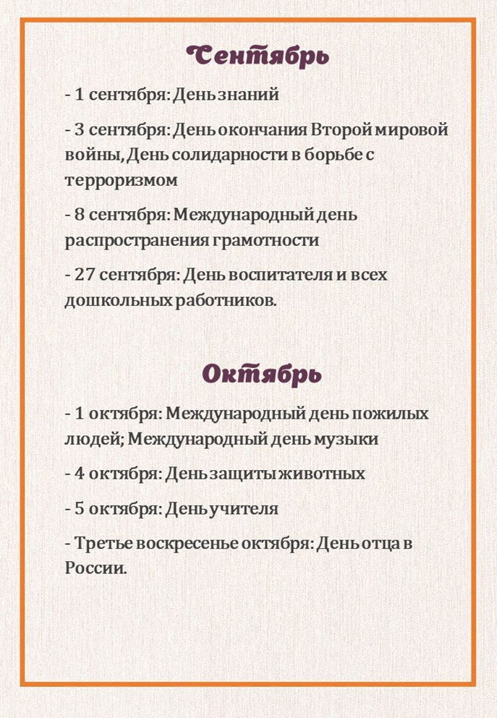

Slide 11
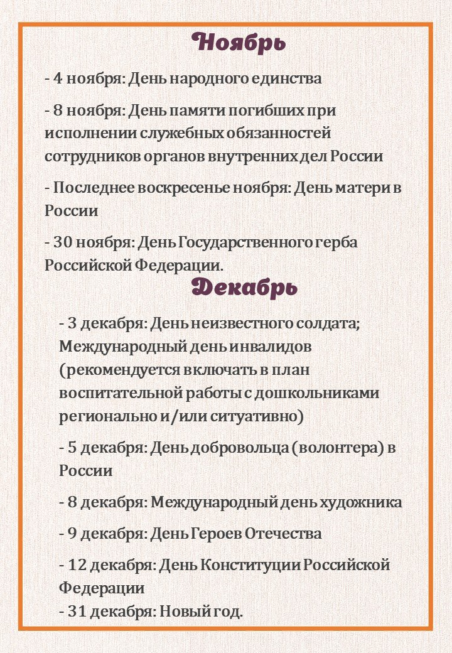
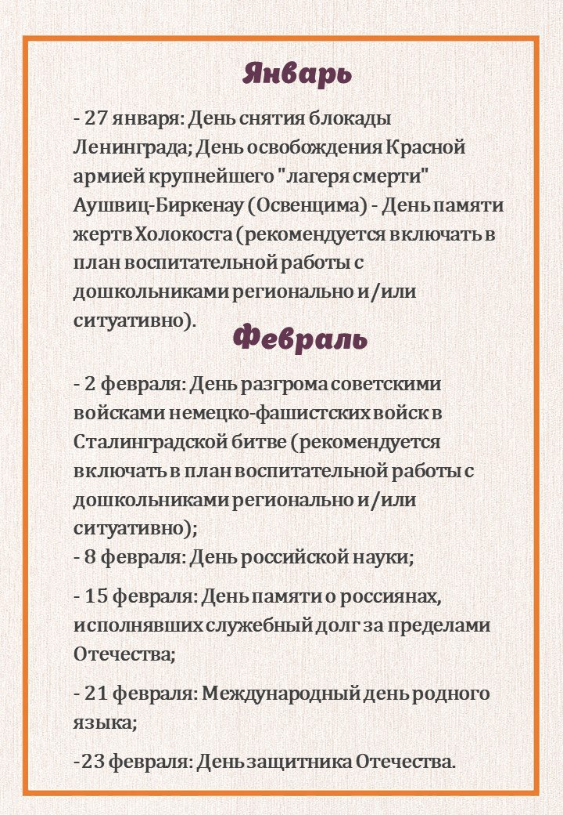

Slide 12
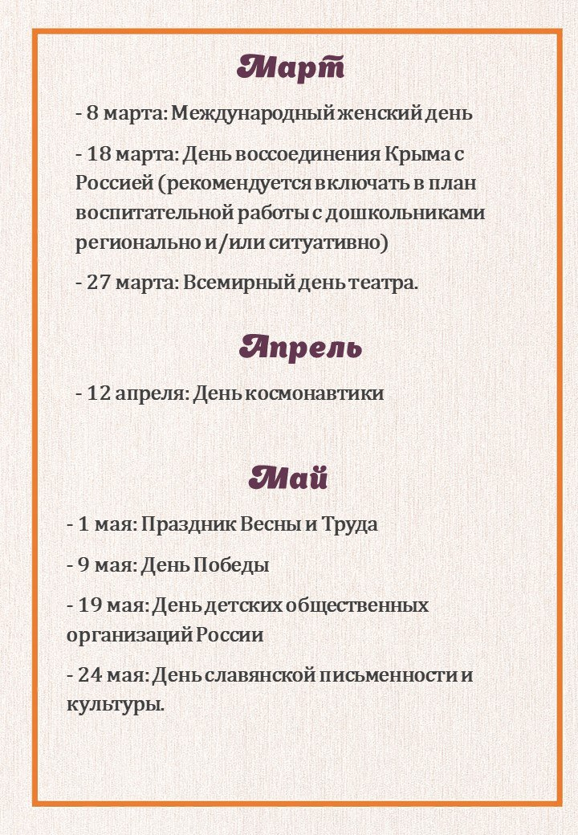
Помимо основных государственных праздников,
рекомендованных ФОП,
в образовательный процесс
будут включены региональные праздники.

Slide 13
Включить по желанию региональный компонент компонент.
Если нет, то слайд удалить

Slide 14
Спасибо за внимание!
Поздравляем
с началом учебного года!
Надеемся на активное
взаимодействие
и сотрудничество
в вопросах воспитания
и обучения наших детей!

